Slide 1
Työelämä ja teknologia –hanke 2019-2021

Slide 2
Hankkeen tavoitteet tiivistetysti
jalkauttaa ja juurruttaa työelämän digitutor-mallia uusille koulutusaloille ja uusien koulutuksenjärjestäjien käyttöön
viedä digiosaamista opiskelijoiden avulla työelämään, oppilaitoksiin, yhdistyksiin, seuroihin jne
vahvistaa työelämän ja koulutuksenjärjestäjän yhteistyötä ja osallistaa työelämää jatkokehittämään digitutor-mallia ja uudenlaisia oppimisympäristöjä
tulevaisuuden digitutorit ja digitutor-mallin käyneet opiskelijat olisivat apu digitaalisten kansalaistaitojen kehittämisessä
suunnitella ja toteuttaa digitutor-mallin vakiinnuttaminen osaksi oppilaitoksien toimintaa
Olla mukana valtakunnallisesti tiedottamassa ja levittämässä digitutor-toimintaa

Slide 3
Hankkeet toimenpiteet tiivistetysti
Koulutuksen järjestäjittäin on sovittu hankkeessa mukana olevat koulutusalat, joilla digitutor-toiminta käynnistetään.
Kartoitetaan digitutoreiksi haluavat opiskelijat, innostetaan heidät mukaan ja valmennetaan heidät toimintaan kuten eri aloilla käytettäviin välineisiin ja sovelluksiin
Varmistetaan työelämän digitutor-toiminnan avulla työpaikkojen osaamisen kehittyminen (opitaan yhdessä - opitaan toinen toisiltamme).
Digitutorit toimivat myös oppilaitoksen henkilöstön ja opiskelijoiden apuna ohjaten, auttaen ja neuvoen digivälineiden ja sovellusten käytössä
Opettajat hyödyntävät digivälineitä opiskelijan ohjauksessa työpaikalla tapahtuvan oppimisen ja ohjauksen apuna
Vertaiskehitetään digitutor-mallia koko hankkeen ajan yhdessä koko verkoston kanssa. Tuloksia ja kokemuksia jaetaan hankeverkoston kanssa kuukausittain sekä erilaisissa tapahtumissa
Digitutor-malli on osa koulutuksenjärjestäjien toimintaa ja työelämässä oppimista
Kaikki hankeverkoston jäsenet osallistuvat yhdessä toimintaan, tulosten levittämiseen ja verkostoyhteistyöhön.

Slide 4
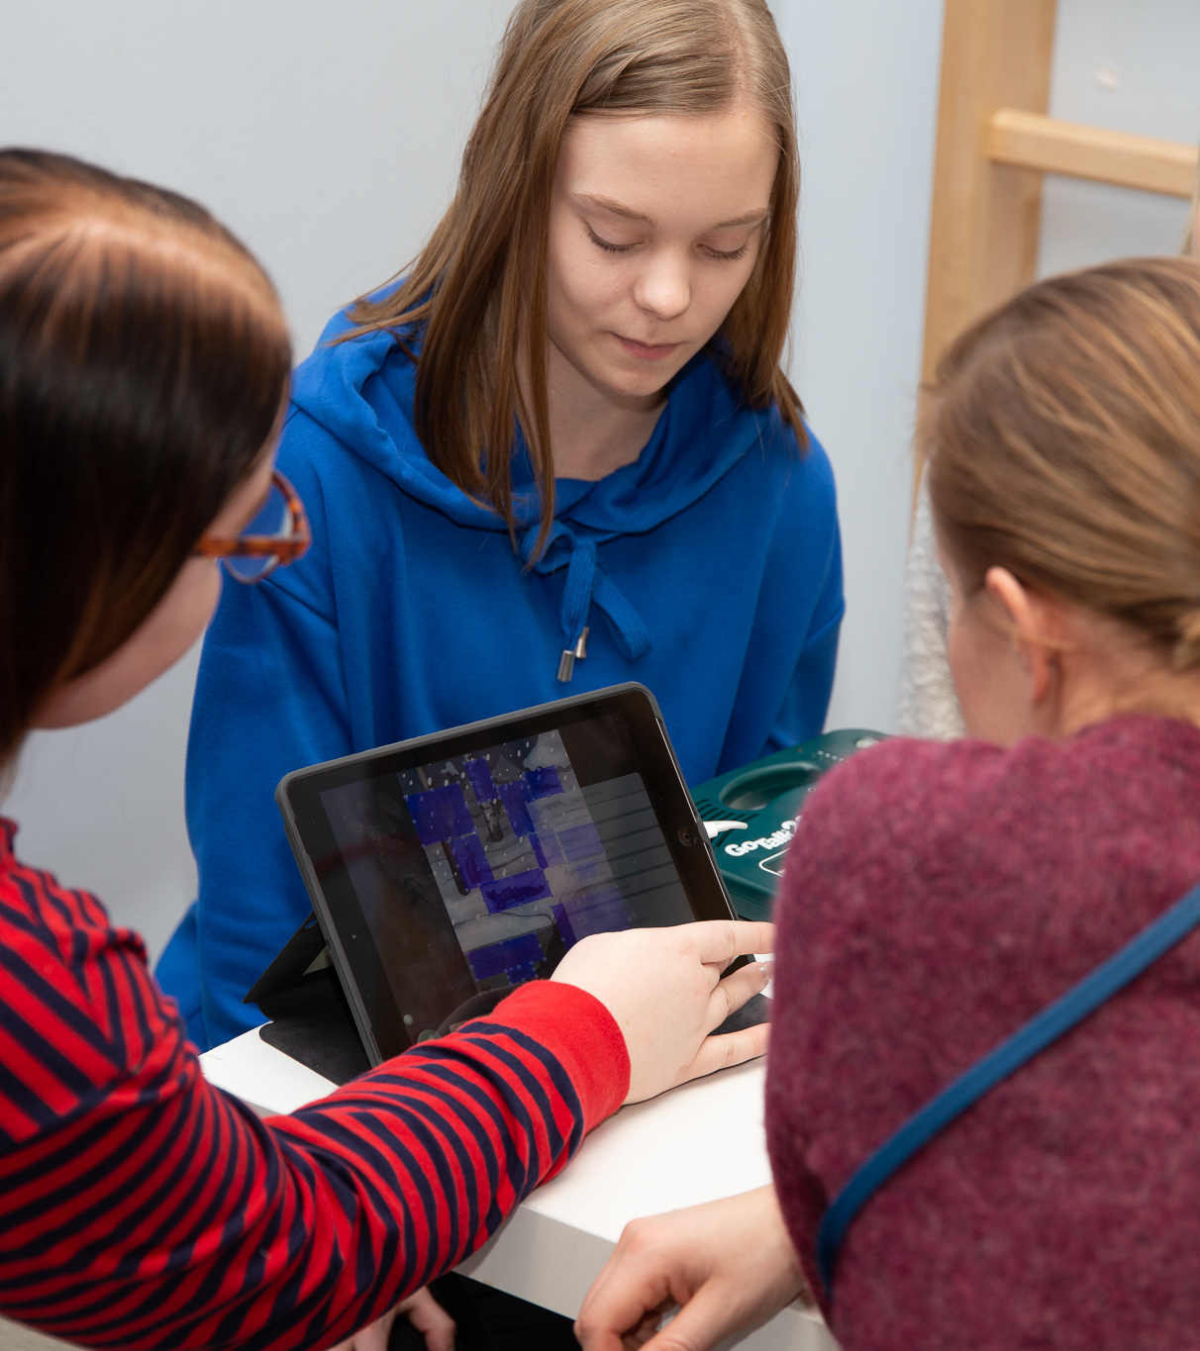
Hanketoimijat:
Jyväskylän koulutuskuntayhtymä, Gradia, hankkeen koordinaattori
Oulun seudun ammattiopisto, Osao
Espoon seudun koulutuskuntayhtymä, Omnia
Lapin koulutuskeskus, Redu
Saimaan ammattiopisto, Sampo
Koulutuskeskus Salpaus
Satakunnan koulutuskuntayhtymä, Sataedu
Turun kristillinen opisto, TKO
Turun ammatti-instituutti, TAI
Salon seudun ammattiopisto, SSKKY

Slide 5
Ohjelma pe 12.11. klo 9-14:
Klo 9 Hankkeesta lyhyesti, Gradia, Sari Paunonen
Klo 9.10 Digituessa toimiminen, Redu, Jyrki Niskanen
Klo 9.40 Workseedin käyttöönotto, Omnia, Matti Kuosmanen
Klo 10 Tauko
Klo 10.10 Digitalisaation ja teknologian mahdollisuudet puhetta tukevan ja korvaavan kommunikaation ohjausvälineinä, TKO, Krister Rantala
Klo 10.30 MobilTAI työkalu työelämässä oppimisen seurantaan, TAI, Kati Laitervo
Klo 10.50 Digitukea oppilaitoksessa, Salpaus, Pekka Eerola
Klo 11.10 Tauko
Klo 11.20 Työelämän digitutormalli, Sataedu, Joonas Lähteenmäki
Klo 11.40 Opi ja kokeile uutta teknologiaa oppilaitoksessa, SSKKY, Riika Ylikoski
Klo 12.00 Tauko
Klo 12.40 Workseedin pilotointikokemuksia, OSAO, Ismo Lindroth
Klo 13.00 Opiskelijoiden robotiikkaosaamisen kehittyminen tiimioppimisen ja digitutoroinnin mallilla, Sampo, Viivi Juusela
Klo 13.20 Kampusten digitutortoiminta, Gradia, Jorma Varis
Klo 13.40 Päätös ja yhteenveto

Slide 6
Hankkeen sivut
blogit.gradia.fi/tyte/

